Slide 1
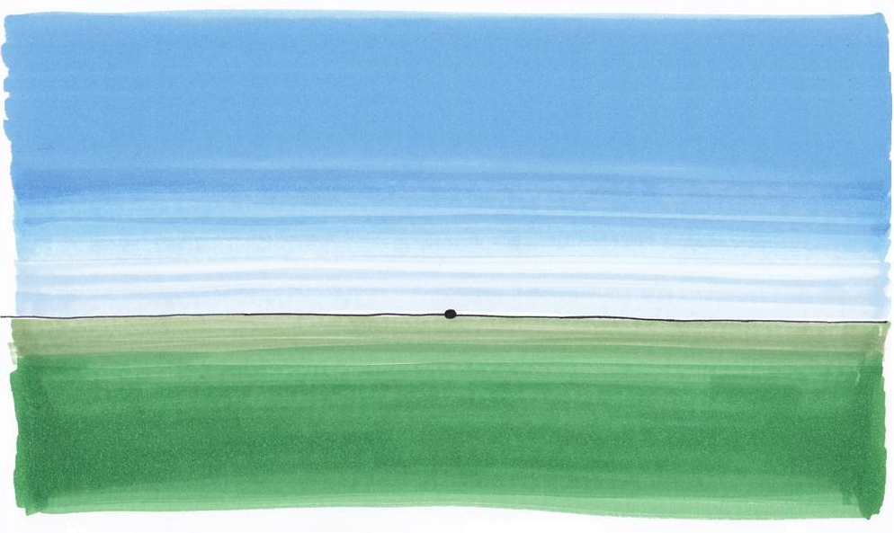
Toekomstscenario’s voor de stad
-
4
Les 4

Slide 2
Agenda
Analyse van twee toekomstbeelden (2 x 7 min)
  Wat zien jullie?
  Wat vinden jullie ervan?
  Werkblad 4.1
Hoe is jouw toekomstbeeld geanalyseerd? (10 min)
  Feedback bekijken
  Toelichting schrijven: achterkant werkblad 4.1
  Stelling of vraag werkblad 4.2
Afronding

Slide 3
Scenario’s over de stad van de toekomst
Terugblik op vorige les:
Noem voorbeelden van
  artefacten in de stad van de toekomst
  actor in de stad van de toekomst
  activiteit in de stad van de toekomst
Wat hebben de voorbeelden bij A te maken met de trends verduurzaming, individualisering, technologisering en een terugtredende overheid?
Wat tekende jij in je scenario?

Slide 4
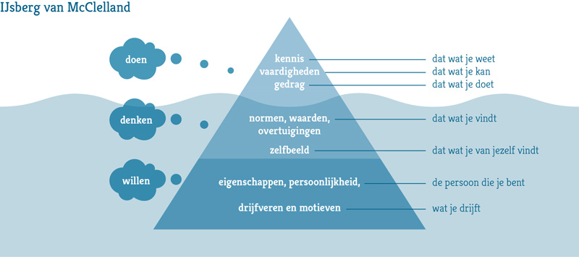
1. Analyse van scenario’s (2 rondes)
Groepsopdracht: volg werkblad 4.1
4 personen
- 6 vragen
2 rondes/
2 scenario’s

Slide 5
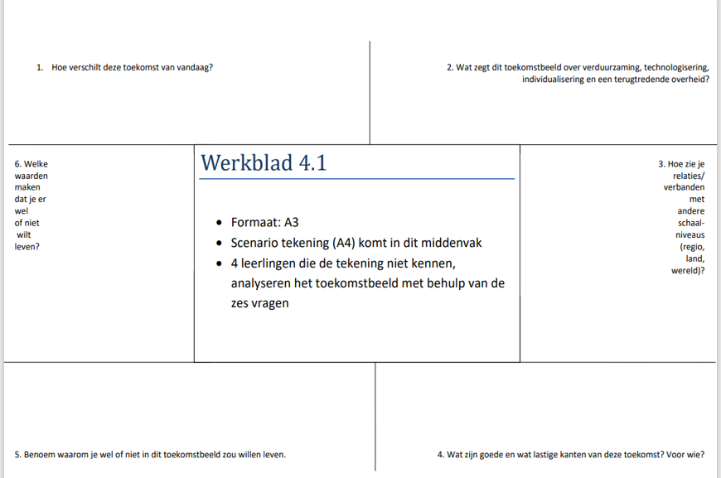

Slide 6
2. Feedback verwerken
Bekijk de analyse: wat zien anderen in jullie beeld?
Stel je voor dat jouw toekomstbeeld wordt gepubliceerd in een krant of op een website. Schrijf een korte informatieve toelichting (5 zinnen) die bij je beeld kan worden geplaatst om de lezer te helpen bij een correcte interpretatie.
Schrijf één stelling of vraag over jullie stad van de toekomst op een A4.
Hang het A4 op voor in de klas.

Slide 7
3. Afronding
Stelling/ vraag opgehangen?
Huiswerk: leestekst 5.1 lezen
Over toekomstbeelden evalueren
Volgende les:
Dialoog en debat over stellingen
Individuele evaluatie van scenario’s voor de stad van de toekomst
Let op: volgende les is de laatste les voor de toets. Vragen? Stel ze!

